Slide 1
Python Design Patterns

Slide 2
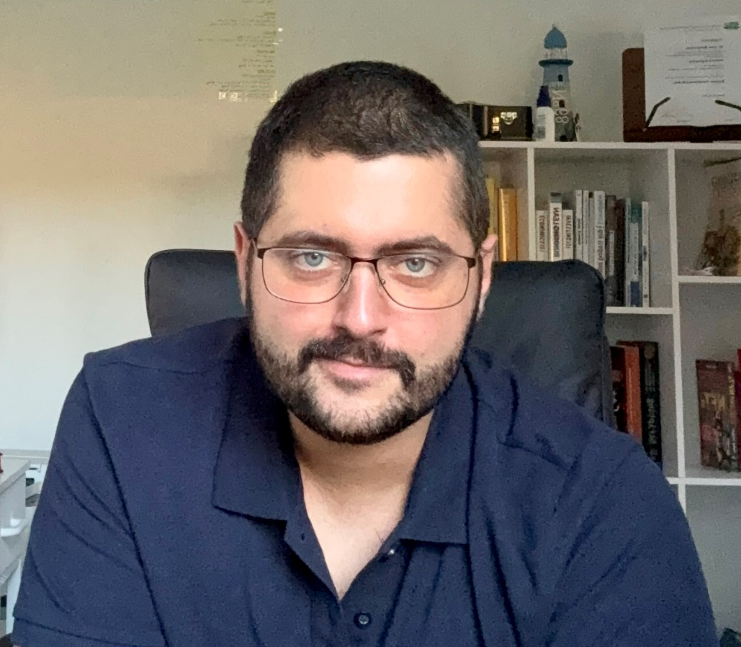
Euer Trainer
Adam Matias Satzke
Elektrotechnik Ingenieur – Telekommunikationstechnik (2019)
HF-Testingenieur (2019-2023)
Trainer – Coach (seit 2023)

Slide 3
Euer Trainer
Hardware- und Software-Design von automatisierten Messsystemen
Automatisierte Qualitätsprüfung für Geräte in der Produktion
Bereich Telekommunikationstechnik, HF-Systeme und Sensorik
Programmiersprachen: C, C++, C#, Python
Hardware –und Software Design von automatisierten Messsystemen
Automatisierte Qualitätsprüfung für Geräte in Produktion
Bereich Telekommunikationstechnik, HF-Systeme, Sensorik
Programmiersprachen C, C++, C#, Python

Slide 4
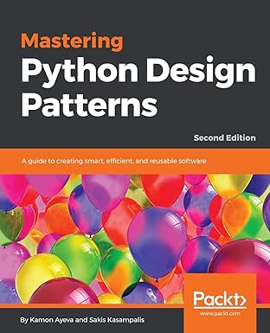
Literatur und Quellen
“Mastering Python Design Patterns” – Kamon Ayeva, Sakis Kasampalis
Python Handbuch und umfassende Literatur
Für diesen Kurs erstelltes Material

Slide 5
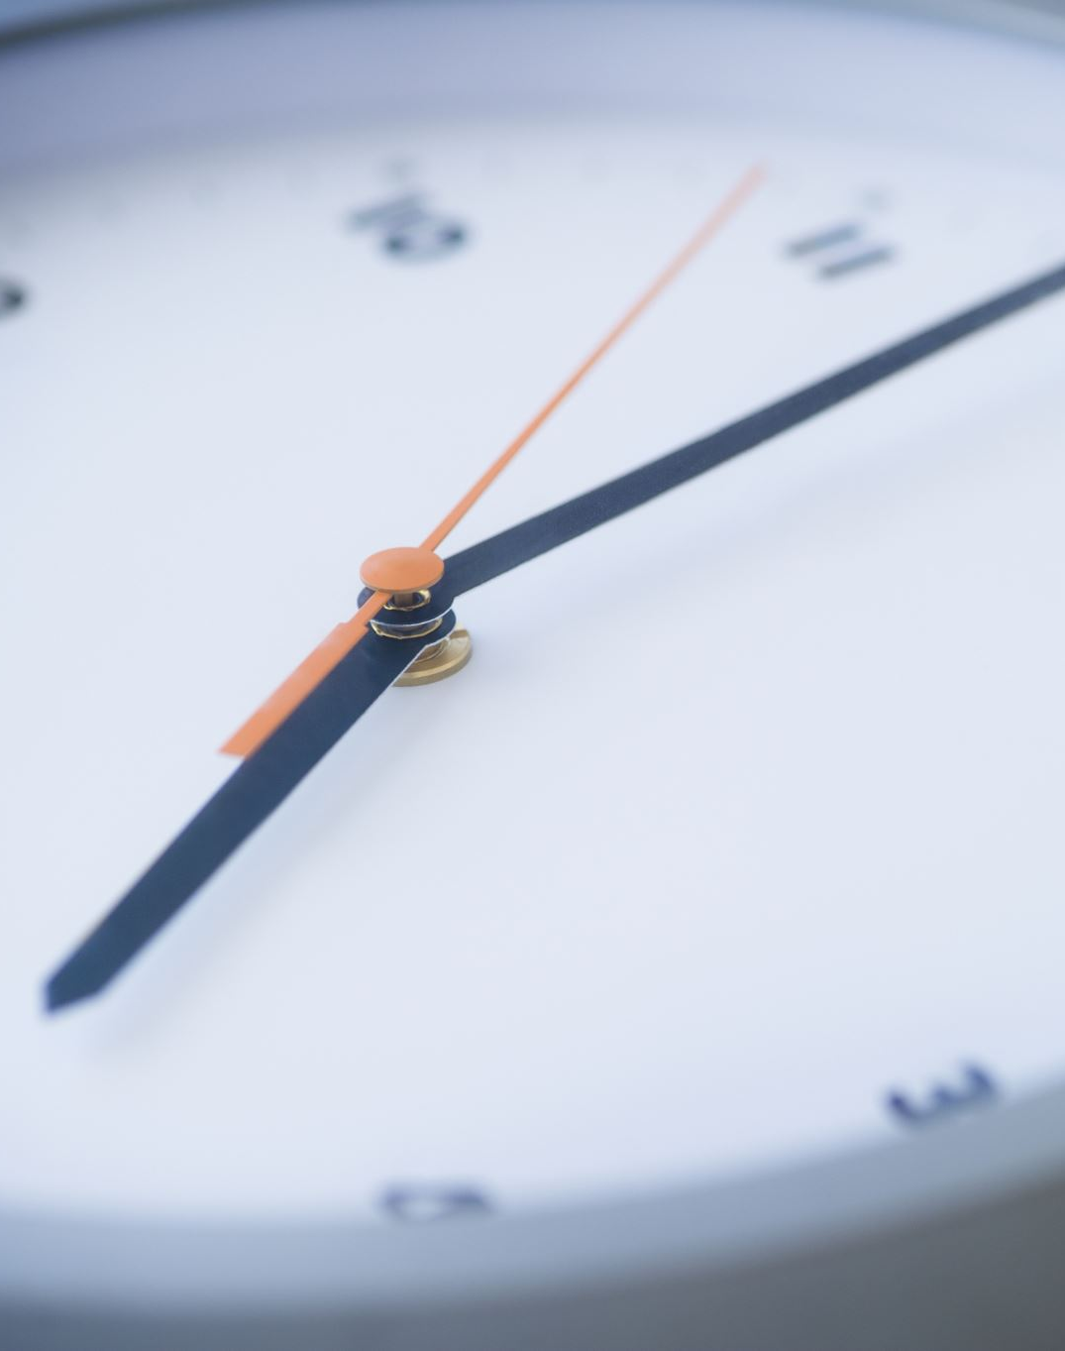
Seminarzeiten
9:00 – 17:00 Uhr
Vormittagspause: 10:30
Mittagspause: 12:00 – 13:00
Nachmittagspause: 14:30

Slide 6

Inhalt

Slide 7

Einführung in die Python Umgebung
Warum Python?
Jupyter Notebooks
Visual Studio Code
Import von Packages und Bibliotheken
Anaconda Distribution

Slide 8
Grundlegende Konstrukte
Logische Vergleiche / Beziehungsoperationen
Fallunterscheidungen
Schleifenkonstrukte
Funktionsaufrufe

Slide 9
Verarbeitung von Daten
Datenimport
Dateneinbindung (Datentypen)
Datenaufarbeitung
Datenverarbeitung mit Numpy
Datenauswertungen mit SciPy
Datenvisualisierung mit Matplotlib

Slide 10
Programmiertechniken
Debugging
Objektorientierte Programmierung
Effizientes Programmieren (Best Practices und Einführung in Design Patterns

Slide 11
Erweiterte Themen nach Anfrage
Umstieg von MATLAB auf Python
Logging – Erweitert

Slide 12
Zu den Übungen / Workshops
Theorie und Übungen: 15-20 Minuten
Hilfsmittel zur Verfügung:
Python Know-How. Tutorials. Dateien, Notebooks. Euer Coach.
Format aller Übungen:
Ausgangssituation mit Hilfe-Code.
Besprechung der Lösung am Ende jeder Aufgabe.

Slide 13
Fragen während Live-Code Sessions
„Schnelle“ Fragen (1–2 Minuten) – „lange“ Fragen: Fragen, die eine genauere Erklärung oder Demonstration erfordern, kommen in den Fragenpool. Diese werden am Ende des Kapitels oder vor Beginn des nächsten beantwortet.
Aber keine Sorge — meistens bemühe ich mich, sie direkt zu beantworten, wenn es möglich ist.

